Slide 1
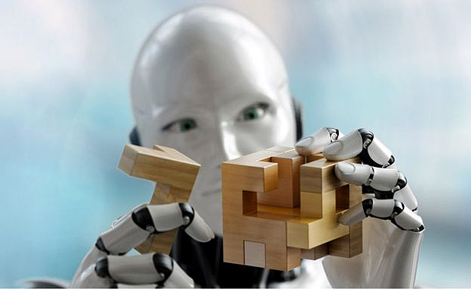
Fundamentos de inteligência artificial
Carmelo J. A. Bastos-Filho
carmelofilho@ieee.org
Professor Associado UPE
Bolsista PQ-1D CNPQ
IEEE Senior Member
Cientista-chefe Parqtel PE

Slide 2
Qual o contexto histórico para estudar IA?

Slide 3
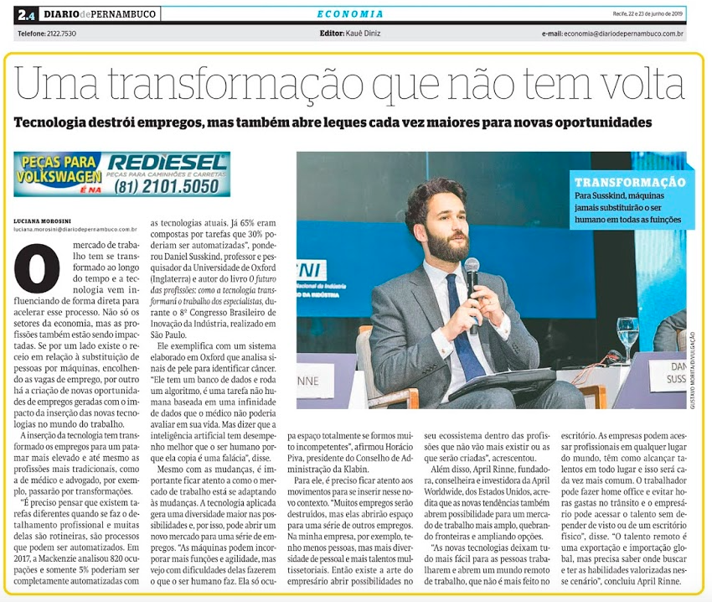

Slide 4
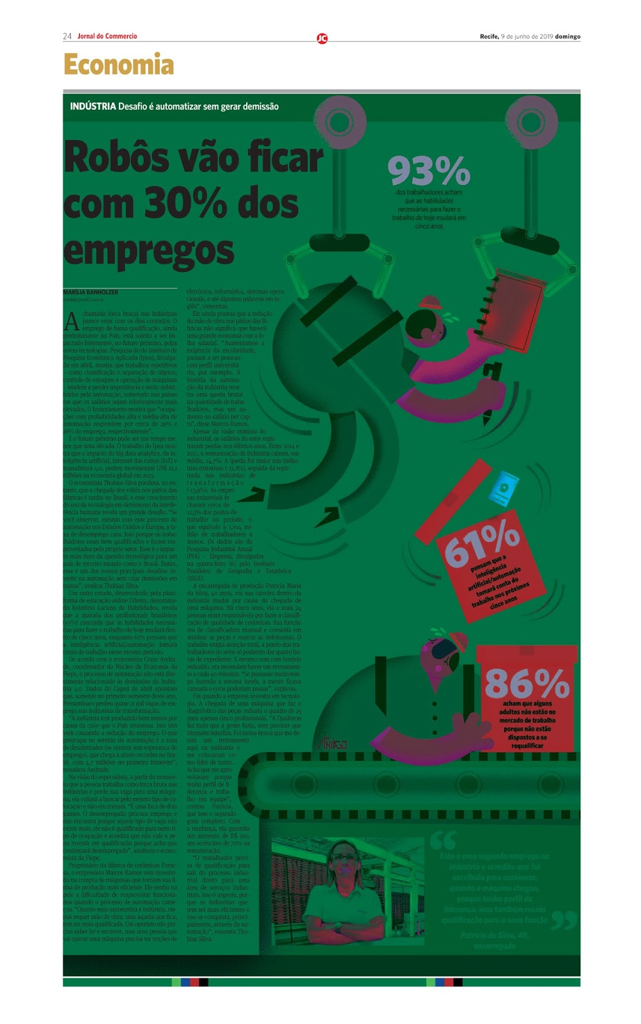

Slide 5
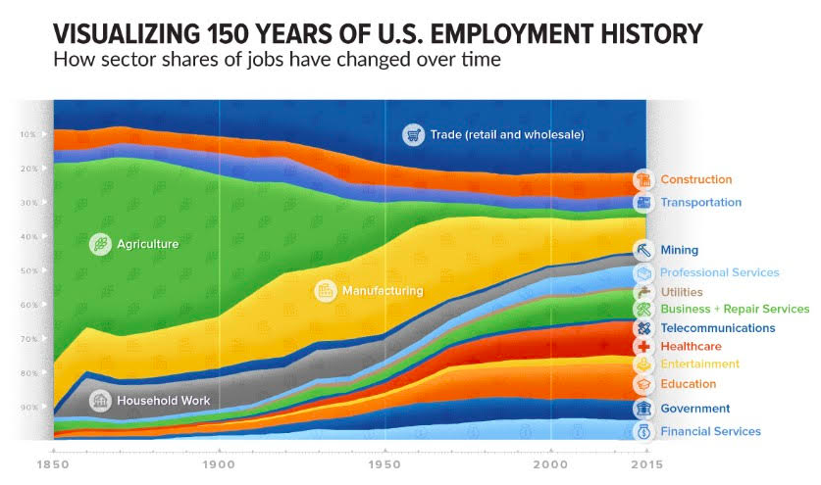
Empregos...

Slide 6

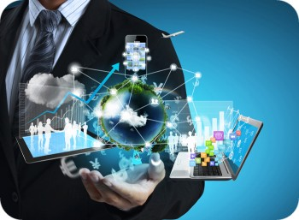
MUNDO EM UM PROCESSO DE MUDANÇA
NUNCA EXPERIMENTADO...
65% das crianças que estão começando a escola devem trabalhar em empregos que ainda não existem. (WEF, 2016)
A expansão do fluxo de dados internacionais cresceu 45 vezes entre 2005 e 2015 e crescerá mais 9 vezes nos próximos 5 anos. (McKinsey, 2016)
O número de objetos conectados passará de 1 bilhão em 2016 para 50 bilhões em 2020 (McKinsey Company, 2017)
“As mudanças são tão profundas que, do ponto de vista da história da humanidade, nunca houve um momento de maior promessa ou perigo potencial” (WEF, 2016)

Slide 7
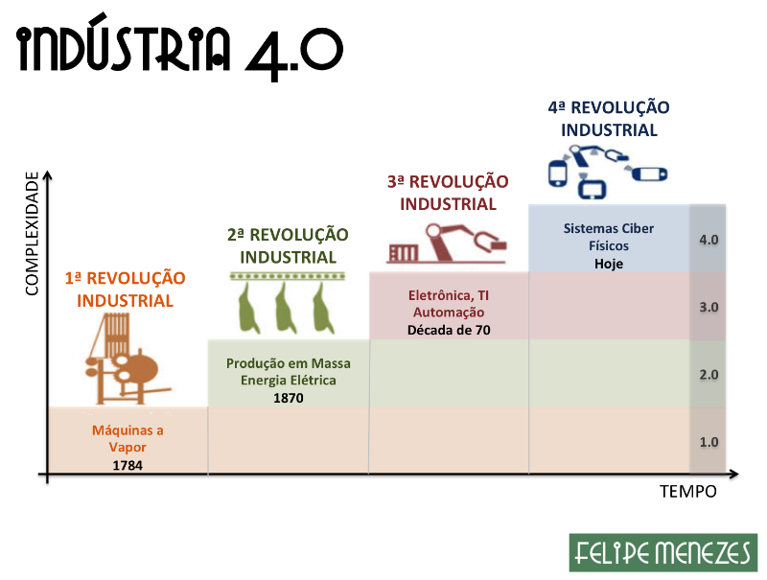
Transformações aceleradas e desafios no presente
A quarta revolução industrial está transformando intensamente a economia, a sociedade e os modelos produção e de negócios.
Crescimento das desigualdades como desafio.

Slide 8
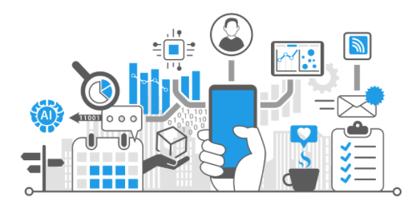
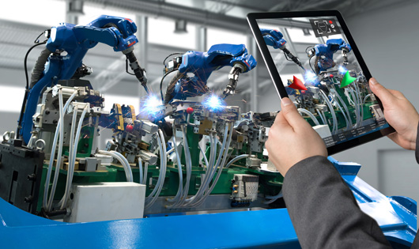
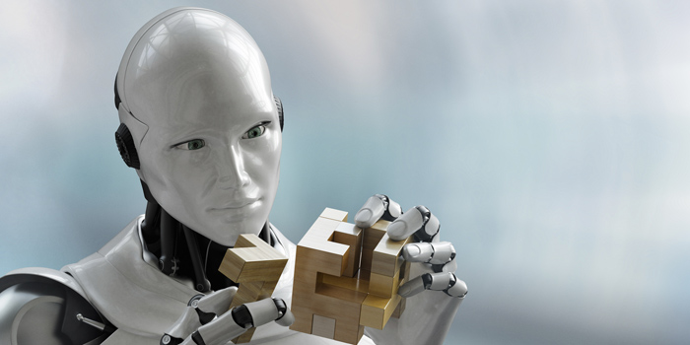
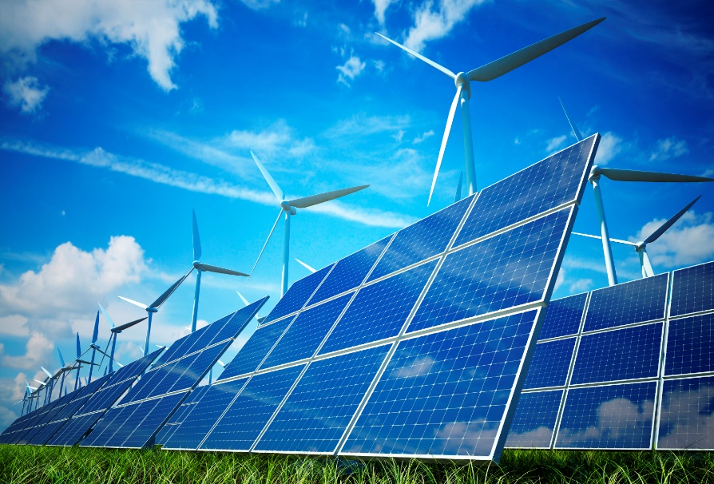
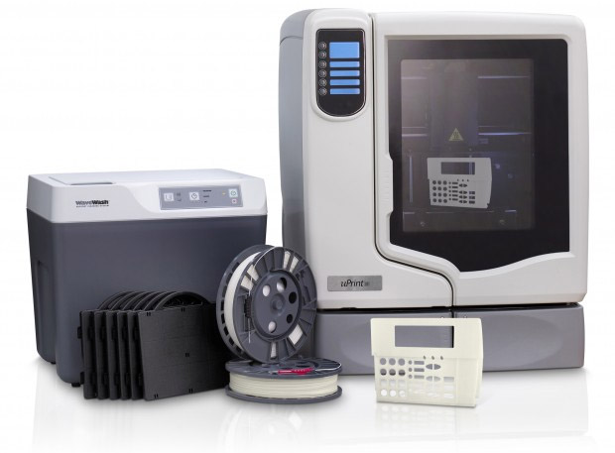
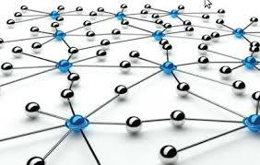
A integração das novas tecnologias
Big Data and Cloud Computing
Realidade aumentada
Inteligência artificial
Energias renováveis
Manufatura aditiva
Redes de sensores

Slide 9
Digitalização da Indústria e do mercado
Objetivos:
Integração de cadeias de valor
Customização do produto ofertado
Novos serviços ao consumidor
Gestão em tempo real de sistema
Análise de desempenho de serviços ofertados

Slide 10

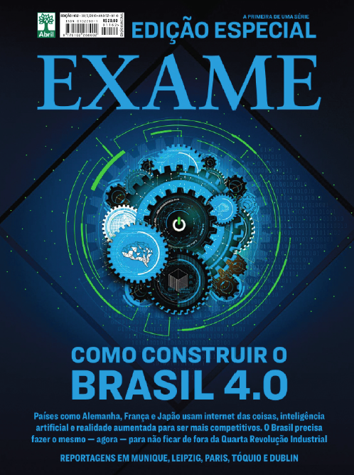

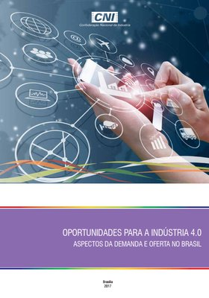
Transformação digital em plena discussão

Slide 11
Pernambuco se prepara para a nova revolução tecnológica que se avizinha
Conjunto de orientações estratégicas para o enfrentamento das mudanças em curso com senso de urgência e mobilização da sociedade, alinhado ao Mapa da Estratégia do Estado.

Slide 12
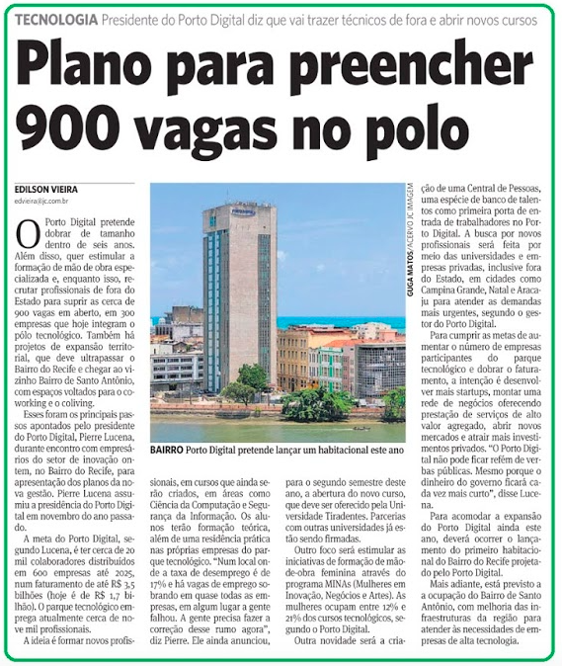
O que significa a transformação digital em Pernambuco?

Slide 13
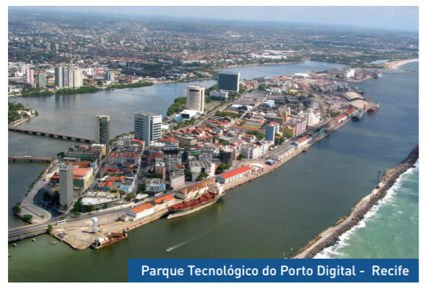
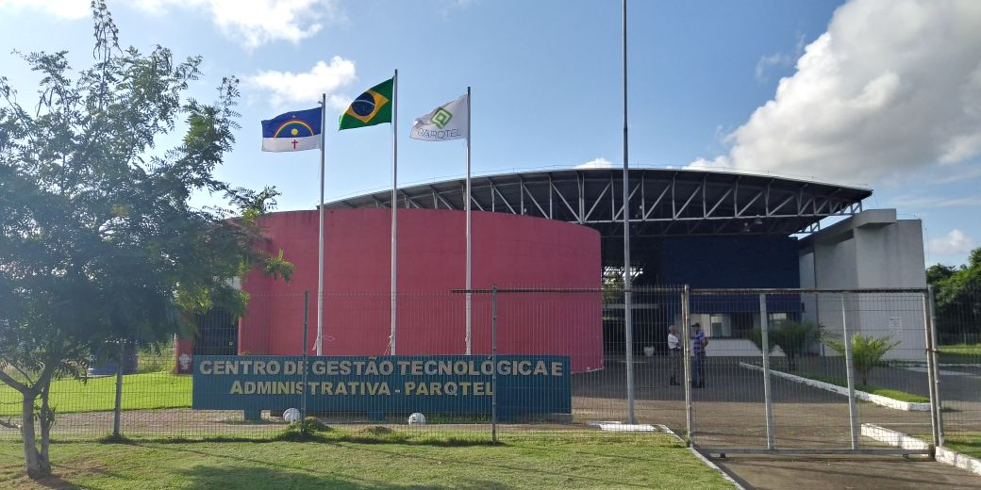
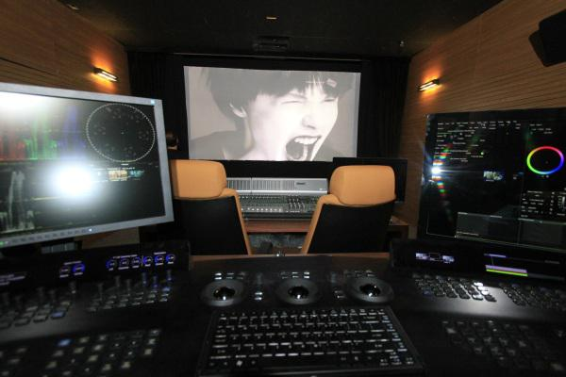
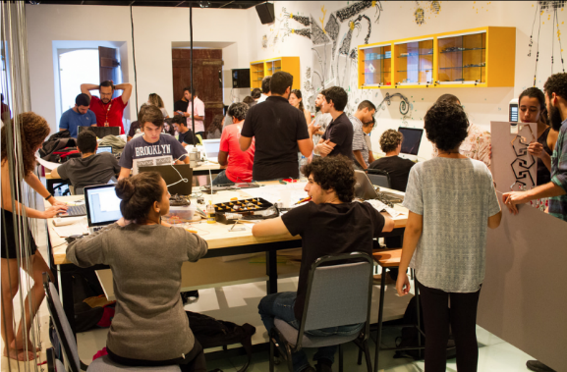
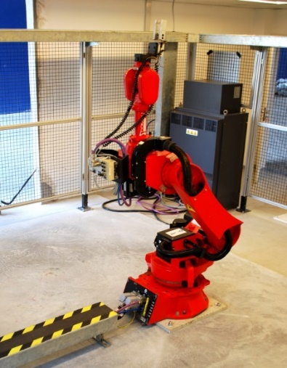
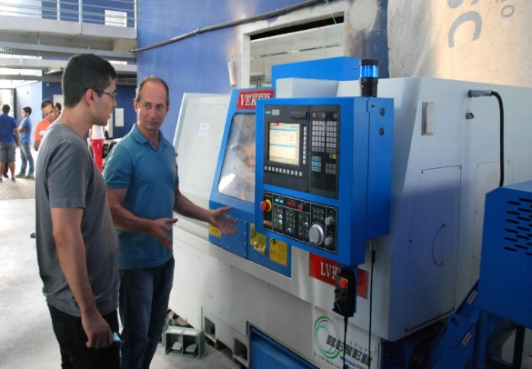
Integração dos Habitats de Inovação Parques tecnológicos: TIC e Manufatura Avançada
Porto Digital
Parqtel

Slide 14
Por que vamos discutir o uso de IA????
Qual o limite entre eficiência das aplicações e a liberdade das pessoas?
https://youtu.be/q1Wi8pFlQl0
https://youtu.be/1lxMkjTecNg

Slide 15
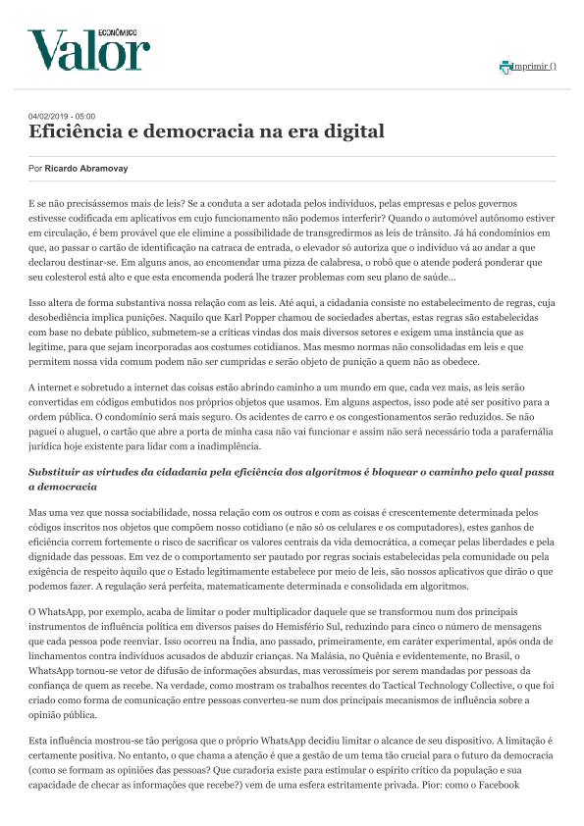

Slide 16
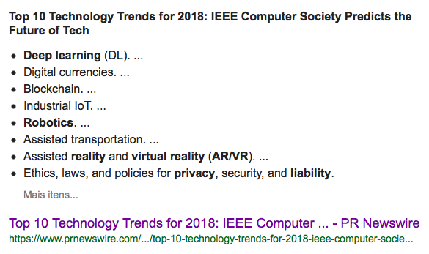
Por que????

Slide 17
Devo usar sempre???

Slide 18
Devo usar sempre???
Só quando estritamente necessário!!!!

Slide 19
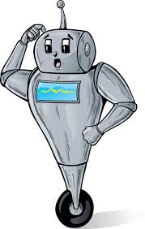
INTELIGÊNCIA?!?!?

Slide 20
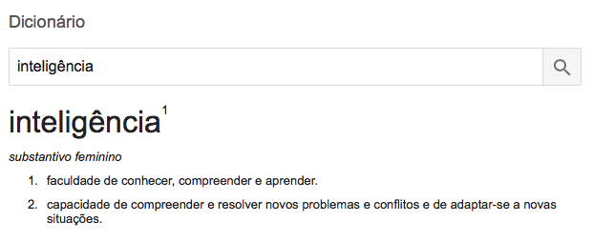
O Que vem a ser Inteligência???
Perceba que a definição é bem ampla!
E inteligência de máquina?
Conhecer? Se dermos informações suficientes, talvez a máquina seja capaz de inferir
Existem máquinas capazes de aprender? (Em alguns casos)
Se adaptar a contextos? (Em geral, se os contextos estão previstos)
As máquinas têm consciência? (Ainda não, o meta-aprendizado é limitado)

Slide 21
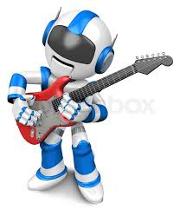
INTELIGÊNCIA ARTIFICIAL?!?!?

Slide 22
Uma máquina seria capaz de executar tarefas que tipicamente somente humanos conseguem fazer??

Slide 23
Uma máquina seria capaz de executar tarefas que tipicamente somente humanos conseguem fazer??
https://www.youtube.com/watch?v=j4UZh2FjEQw

Slide 24
MAS ISSO SIGNIFICA QUE OS ROBÔS SÃO INTELIGENTES?
https://www.youtube.com/watch?v=fmVWLr0X1Sk

Slide 25
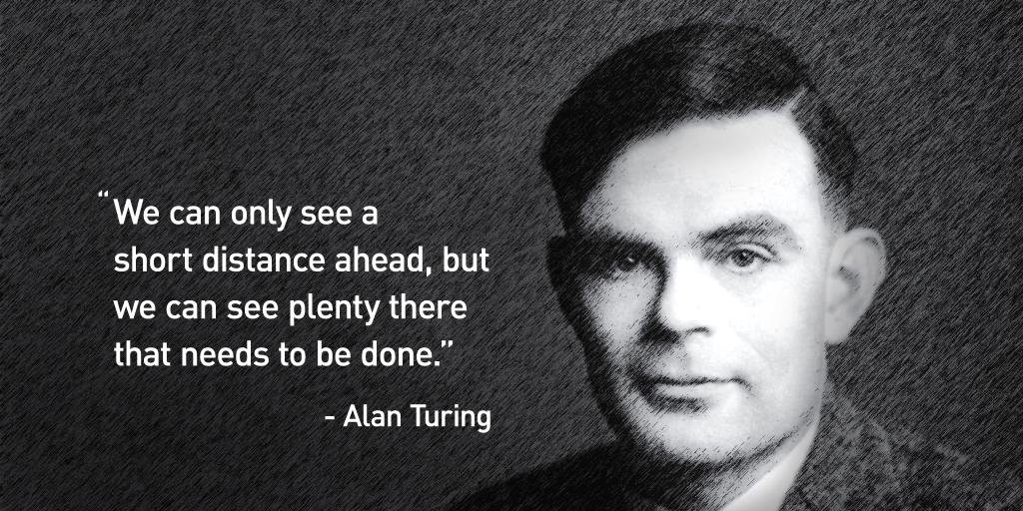
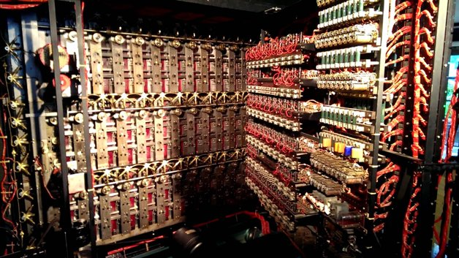
Quem começou com esta conversa de Inteligência Artificial?
Alan Turing (1912-1954)
Considerado o “pai da computação”
desenvolveu o Teste de Turing
O objetivo era verificar se o computador é capaz de imitar e pensar como o cérebro humano
O teste consistia em pedir a uma pessoa que mandasse uma série de perguntas para o computador e, depois de analisar as respostas dadas por ele, tentar diferenciar se a resposta dada pelo sistema foi elaborada pelo ser humano ou pela máquina.
Primeira proposta de teste para saber se uma máquina poderia mimetizar o ser humano

Slide 26
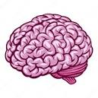
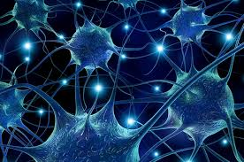
Inteligência Artificial versus Inteligência Computacional
I.A.
I.C.
Criar sistemas que imitam o comportamento do ser humano
Abordagem TOP-DOWN
Regras programadas
Composto por agentes simples que interagem e emerge um comportamento específico
Abordagem BOTTOM-UP

Slide 27
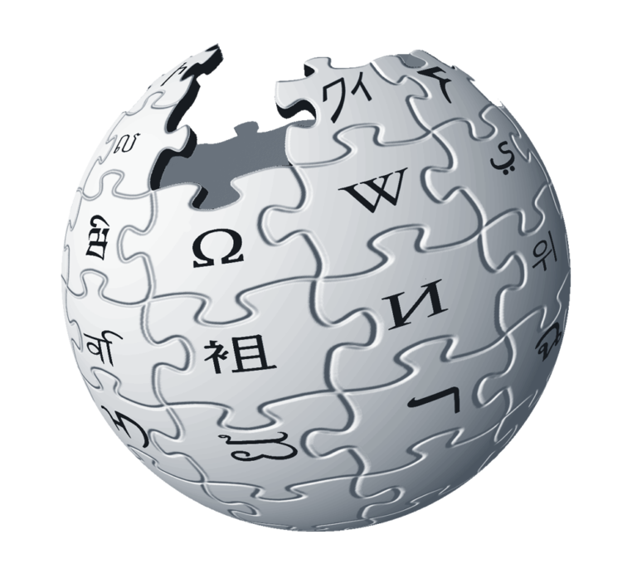
Inteligência Computacional – O que é?
É considerado um sinônimo de Soft computing (Bezdek, 1994)
Não existe um consenso na sua definição
Está relacionada com técnicas, métodos e sistemas que implicam em retenção de memória, aprendizado e capacidade de adaptação
A “inteligência” emerge de processos interativos e iterativos

Slide 28

Quais os paradigmas de Inteligência Computacional??
Neurocomputação (Redes neurais artificiais e afins)
Computação evolucionária e inteligência de enxames
Lógica nebulosa (Fuzzy)
Existem outras classificações, mas estas são as linhas que são adotadas pela IEEE Computational Intelligence Society

Slide 29
Quais os erros mais frequentes?
Usar caixas pretas sem saber o que está usando
Metáfora: comprar uma antena qualquer numa loja e depois aplicar de qualquer forma para transmissão! Conclusão dos trabalhos – a antena não é adequada!
Escolha errada da técnica
As pessoas normalmente usam as técnicas que conhecem e não as mais adequadas
Modelagem inadequada do problema
Ponto crítico!
Especificação incorreta das restrições do problema

Slide 30
Tipos de problemas computacionais
Classificação
Regressão
Previsão
Otimização
Clusterização

Slide 31
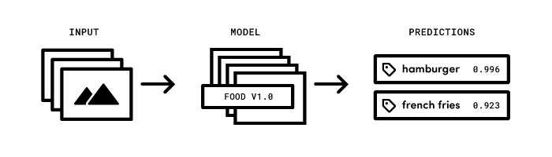
Problemas de classificação
Classificação é o problema de identificar a qual de um conjunto de categorias uma nova observação pertence.
Um algoritmo que implementa a classificação, especialmente em uma implementação concreta, é conhecido como um classificador.

Slide 32
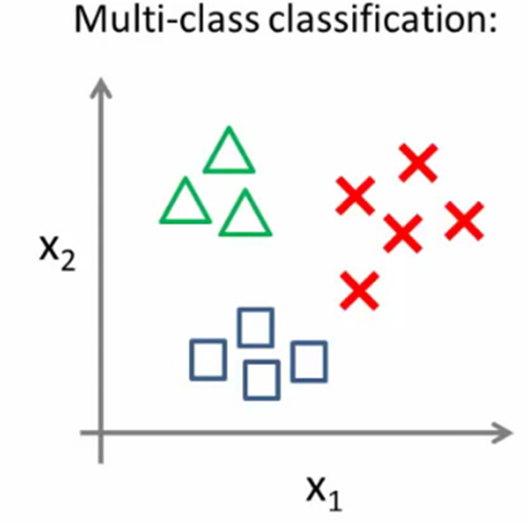
Problemas de classificação
Esta identificação é realizada com base em um conjunto de dados de treinamento contendo observações de membros da categoria – chamados de protótipos ou instâncias de aprendizado.
Neste caso, dizemos que a classificação é considerada uma instância de aprendizado supervisionado.
Existem também procedimentos não supervisionados (clustering) e envolve o agrupamento de dados em categorias com base em alguma medida de similaridade ou distância inerente (mais à frente).

